Slide 1







ゼロエミッション車を中心とする電動車の
普及促進に向けた制度のあり方について
資料１

Slide 2
構成
１ 大阪府における状況
２ 世界における状況と動向
３ 国内における状況と動向
４ 自治体における制度
５ 部会での検討事項及びスケジュール案

Slide 3
１. 大阪府における状況
令和２年11月環境審議会の答申
「今後の地球温暖化対策のあり方について」
「輸送・移動における脱炭素化に向けた取組促進」における今後の取組方向
(a) ゼロエミッション車（ZEV）を中心とした電動車の普及促進
○環境性能の優れた電動車を普及。特にZEVの普及を重点化。
○レンタカー・カーシェアリングサービスにおけるZEVの普及
○バス・トラックへのZEVの普及
○充電器・水素ステーションなどインフラの整備促進、電気自動車のワイヤレス充電化
○ZEVの蓄電・給電機能をエネルギーシステムの一部として活用（災害時の活用、V2H 等）
(b) 新たなモビリティサービスの導入促進
○AIオンデマンド交通、自動運転技術、 MaaS等の導入促進
(c) 公共交通機関・自転車等の利用促進
○観光・商業・まちづくりなど様々な主体との連携による公共交通の利用促進
○コンパクトシティ化 の推進
○歩行者や自転車利用者の安全の確保
(d) 貨物による輸送効率の向上
○輸送網の集約や輸配送の共同化等の物流効率化の推進
○宅配ボックスの設置や置き配などの再配達削減の取組みの促進
(e) 環境に配慮した自動車利用
○交通渋滞の緩和策やエコドライブの取組みなどの推進

Slide 4
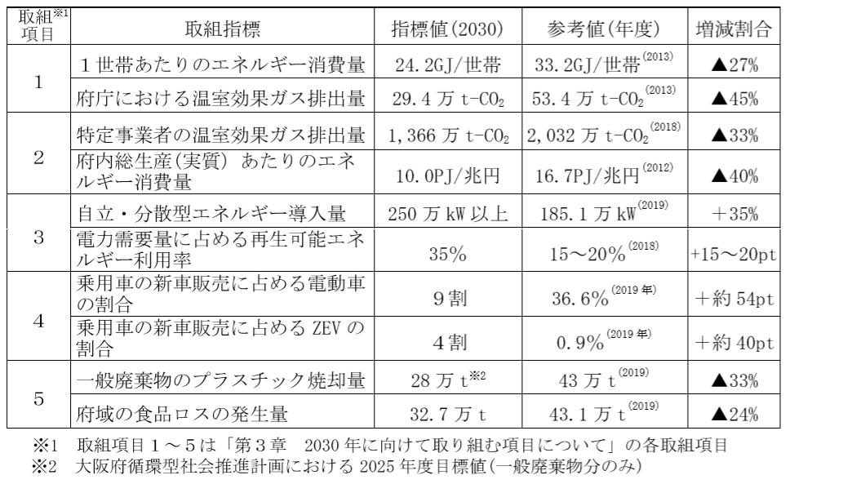
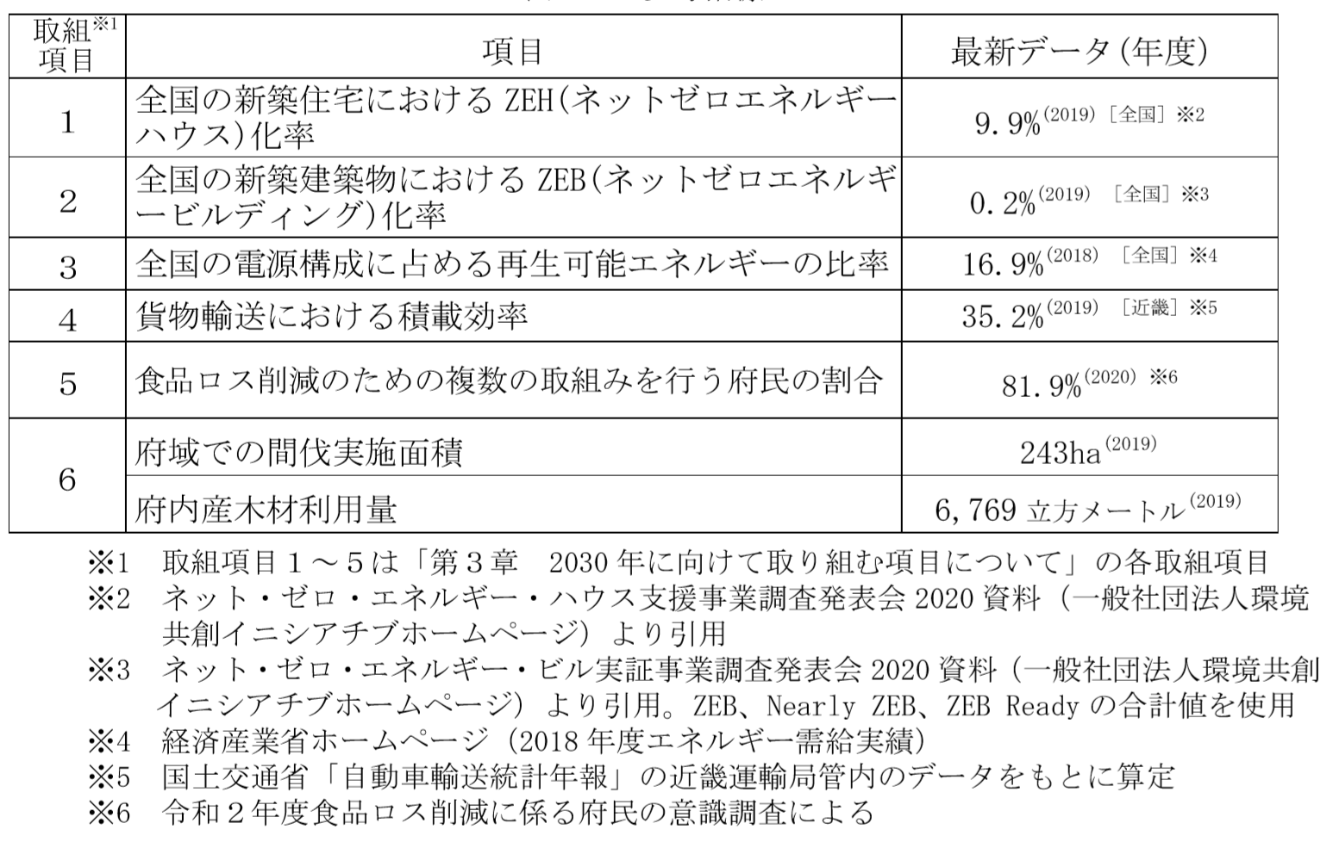
１. 大阪府における状況
「大阪府地球温暖化対策実行計画（区域施策編）（案）」における運輸部門の取組指標及び参考指標
・環境審議会の答申「今後の地球温暖化対策のあり方について」を踏まえ、実行計画（区域施策編）（案）を取りまとめ、現在、パブリックコメント（府民意見等）の募集を行っている。
（募集期間：令和３年１月29日（金曜日）から令和３年２月28日（日曜日）まで）
取組指標
参考指標
取組指標の対象は、国内外の市場への供給状況やCO₂排出量の構成を踏まえ、乗用車（軽乗用車を含む。）に限定
（トラックやバスは、今後の革新的な技術開発の動向を踏まえ、追加を検討）

Slide 5
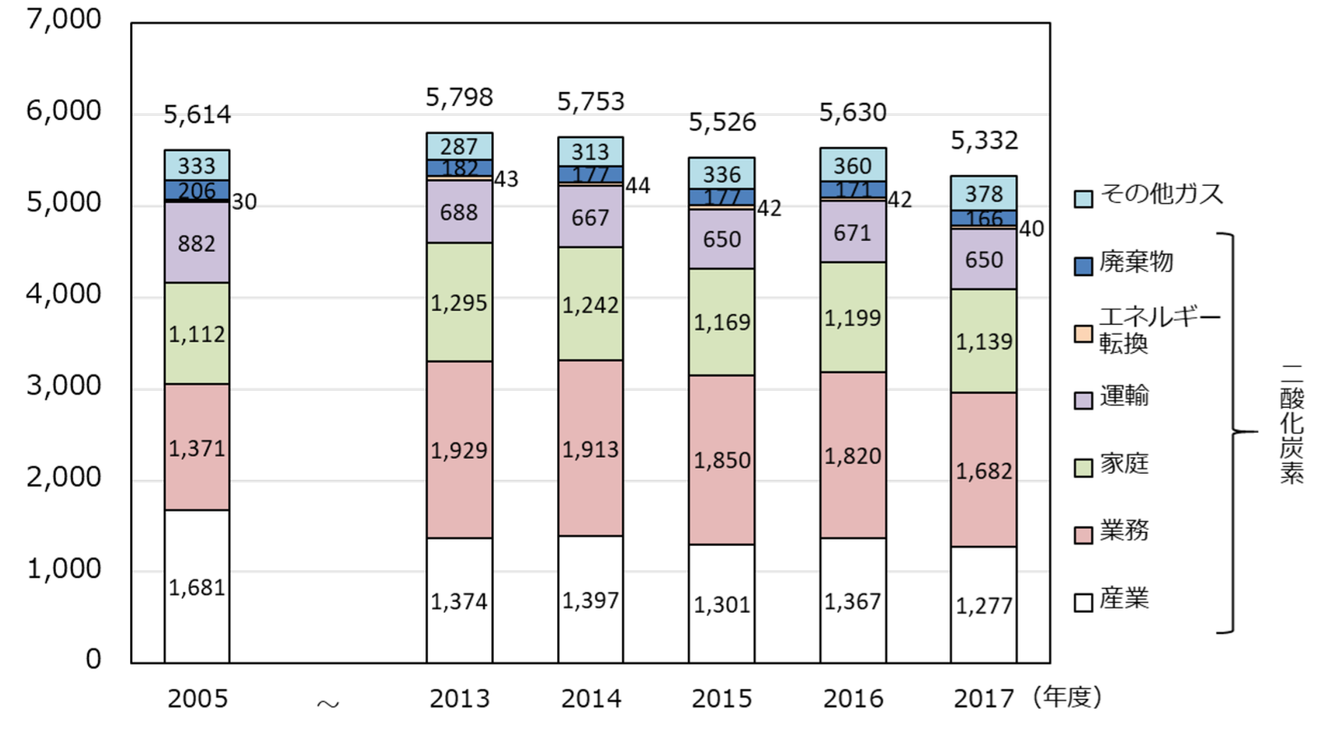
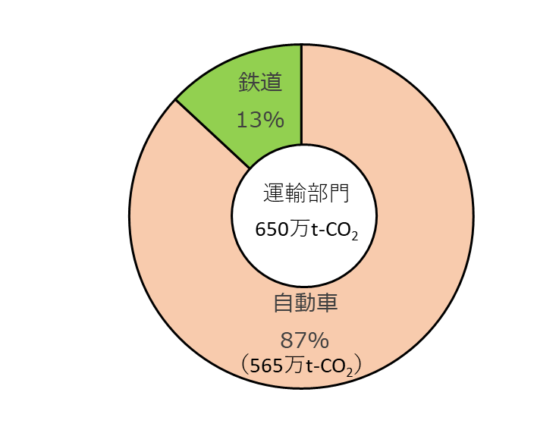
１. 大阪府における状況
運輸部門の温室効果ガス排出量
・2017年度の運輸部門の温室効果ガス排出量は650万トンであり、府域の総排出量のうち 約12％を占める。
・2013年度に比べると約６％減少しており、二酸化炭素排出の小さい自動車への代替などが要因として考えられる。
・なお、運輸部門の温室効果ガス排出量のうち、約９割を自動車が占める。
（万t-CO₂）
2017年度
大阪府の部門別温室効果ガス排出量の推移
運輸部門の二酸化炭素排出量の内訳
（大阪府域）
（出所）大阪府

Slide 6
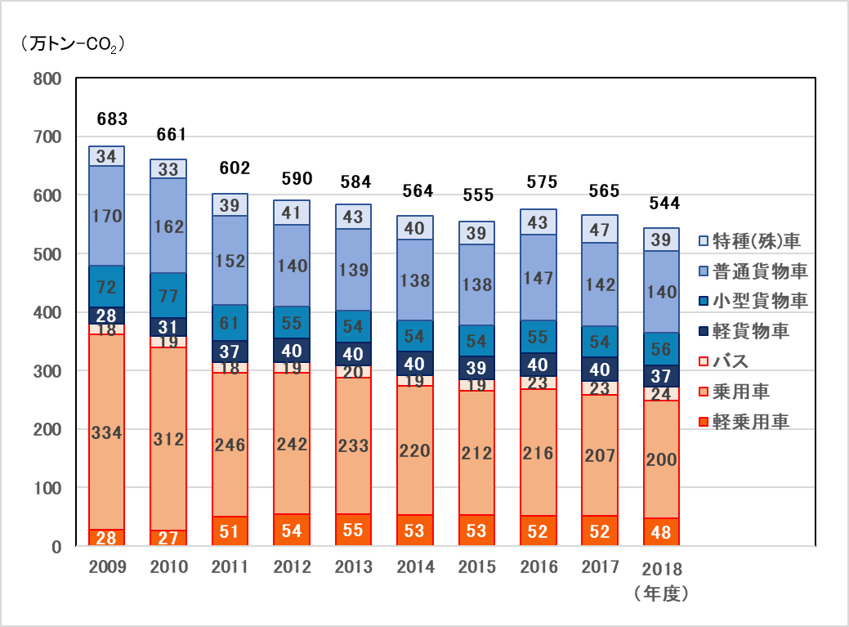
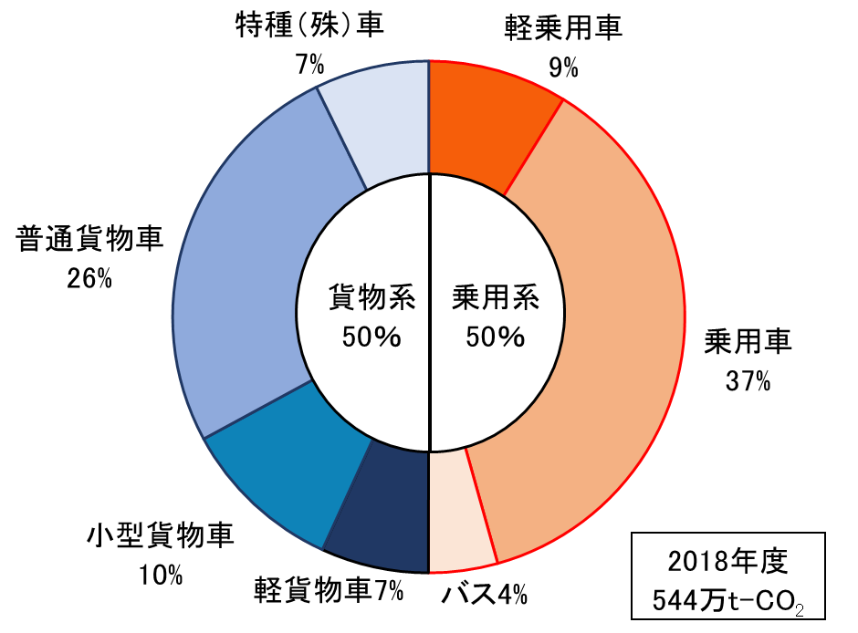
１. 大阪府における状況
自動車の二酸化炭素排出量
・2018年度における自動車の二酸化炭素排出量は544万トンであり、2013年度に比べると約７％減少している。（2009年度に比べると約20％減少）
・車種別の割合をみると、乗用車が37％を占めて最も多く、次いで普通貨物車が26％を占める。
また、乗用系と貨物系が各50％を占める。
自動車の二酸化炭素排出量の推移（大阪府域）
自動車の二酸化炭素排出量の車種別割合
（大阪府域）
（出所）大阪府

Slide 7
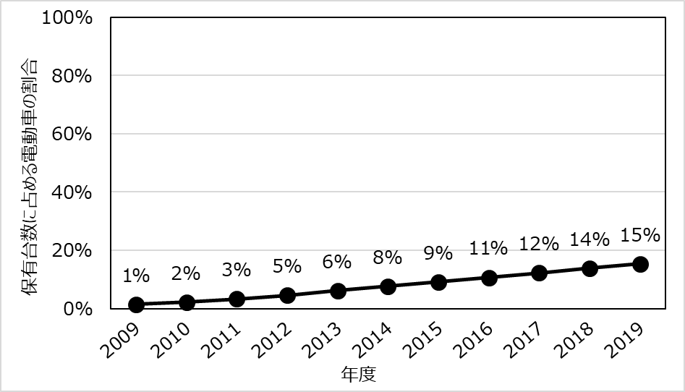
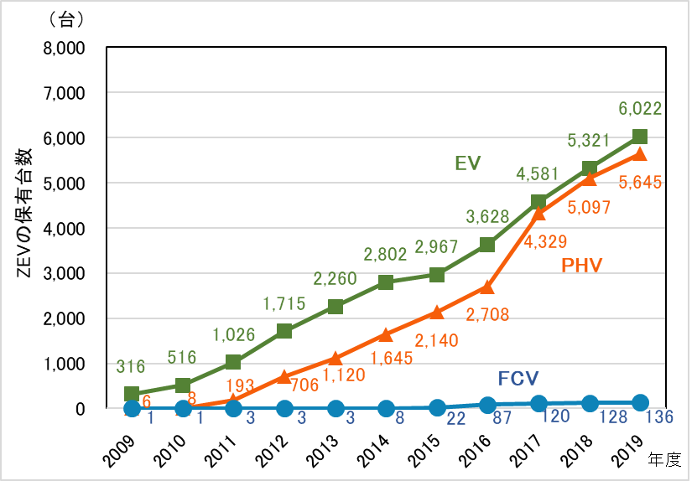
１. 大阪府における状況
保有台数に占める電動車及びZEVの割合
・2019年度末における自動車の保有台数（二輪車を除く）は約355万台であり、このうち、ゼロエミッション車（EV・PHV・FCV）にハイブリッド自動車（HV）を含む「電動車」は約54万台（約15％）、ゼロエミッション車は約１万台（約0.3％）に留まる。
・軽乗用車及び乗用車においては、HVが一定の割合（それぞれ6.1％及び24.5%）を占める一方で、 商用車の電動化は限定的。
保有台数に占める電動車の割合の推移（大阪府域）
車種別の電動車の保有台数（大阪府域） 2020年3月末現在
ZEVの保有台数の推移（大阪府域）
（出所）
一般財団法人 自動車検査登録情報協会等のデータを基に大阪府が算定

Slide 8
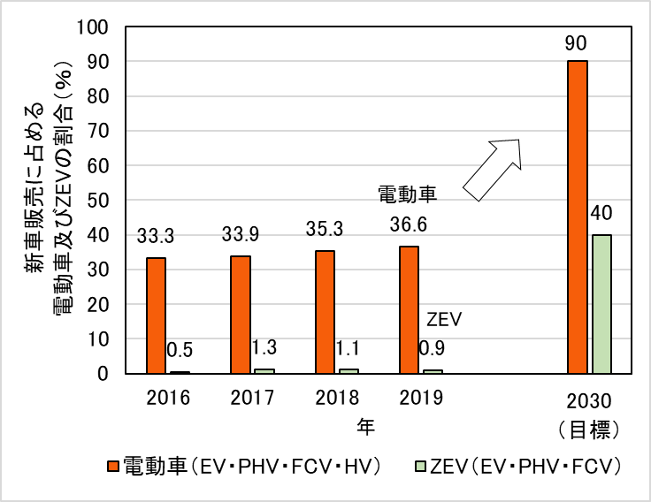
１. 大阪府における状況
新車販売に占める電動車及びZEVの割合[乗用車・軽乗用車]
・2019年における軽自動車を含む乗用車の新車販売台数は約23万台であり、このうち電動車は約8.4万台（36.6％）、ゼロエミッション車は約２千台（0.9％）に留まる。
・軽乗用車は、車体価格やバッテリーの軽量化など課題があり、現在、ZEVが市販されていない。
車種別の電動車の新車販売台数（大阪府域）（2019年）
※
※軽乗用車のHVは、都道府県別データが公表されていないため、メーカー別HV販売台数の全国値を按分
軽自動車を含む乗用車の新車販売に占める
電動車及びZEVの割合の推移（大阪府域）
（出所）一般社団法人 日本自動車販売協会連合会及び
一般社団法人 全国軽自動車協会連合会のデータを基に大阪府が算定

Slide 9
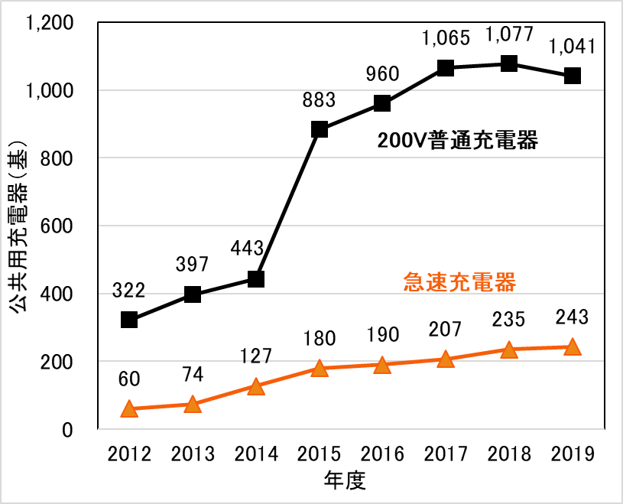
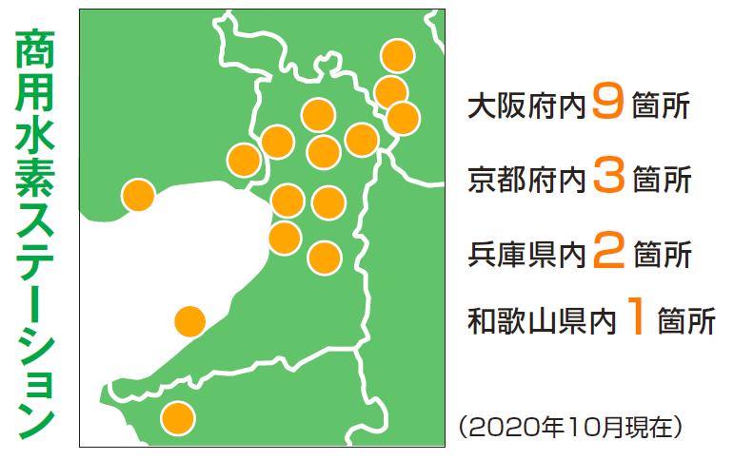
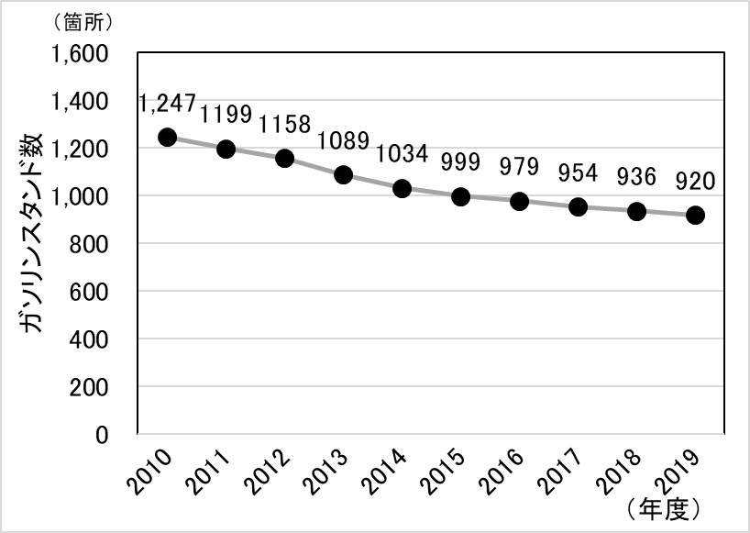
１. 大阪府における状況
充電・水素インフラの整備状況
・公共用充電器は、2019年度末現在で1,284基（200V普通充電器1,041基、急速充電器243基）が設置されており、2012年度末と比べて約3.4倍に増加している。
・水素ステーションについては、2021年１月末現在、府内に９箇所の整備が完了している。
（2021年１月末現在）
FCV１台あたりの府内水素ステーション数
0.07箇所／台
公共用充電器数の推移（大阪府域）
EV・PHV１台あたりの府内充電器数
0.11基／台
（急速充電器数は0.02基／台）
ガソリンスタンド数は減少傾向
（出所）充電器数：大阪府調べ
ガソリンスタンド数：経済産業省「揮発油販売事業者数及び給油所数の推移（登録ベース）」
【参考】ガソリンスタンド数の推移（大阪府域）

Slide 10
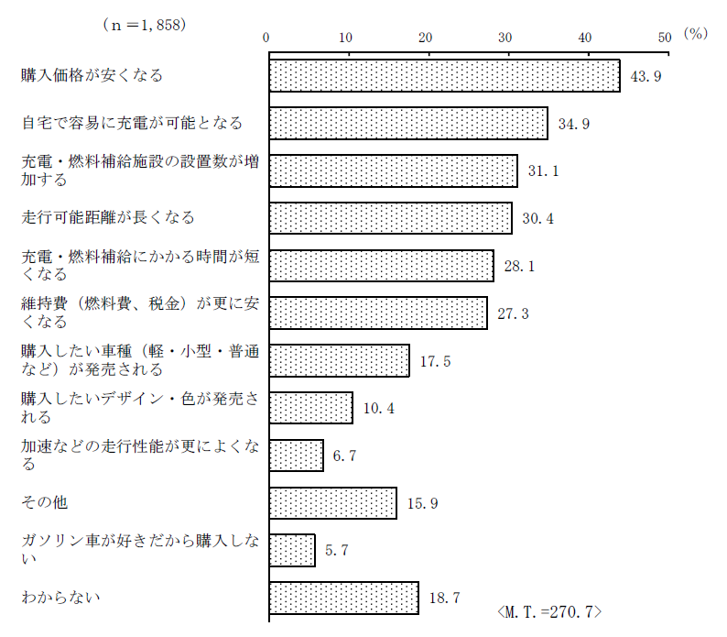
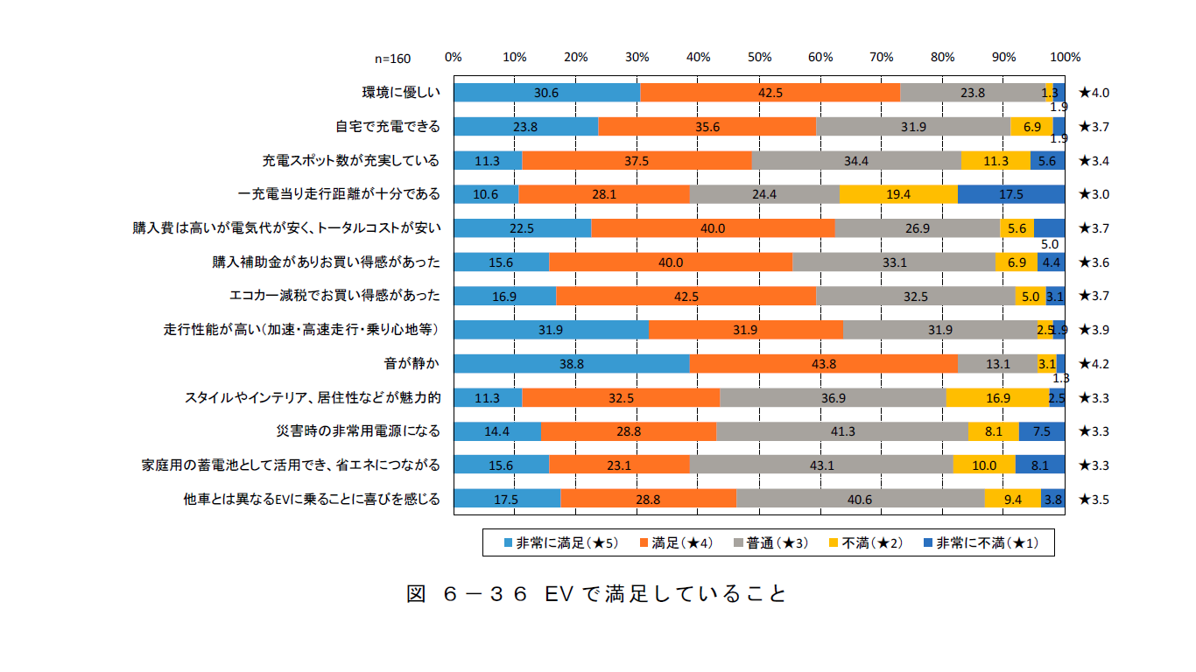
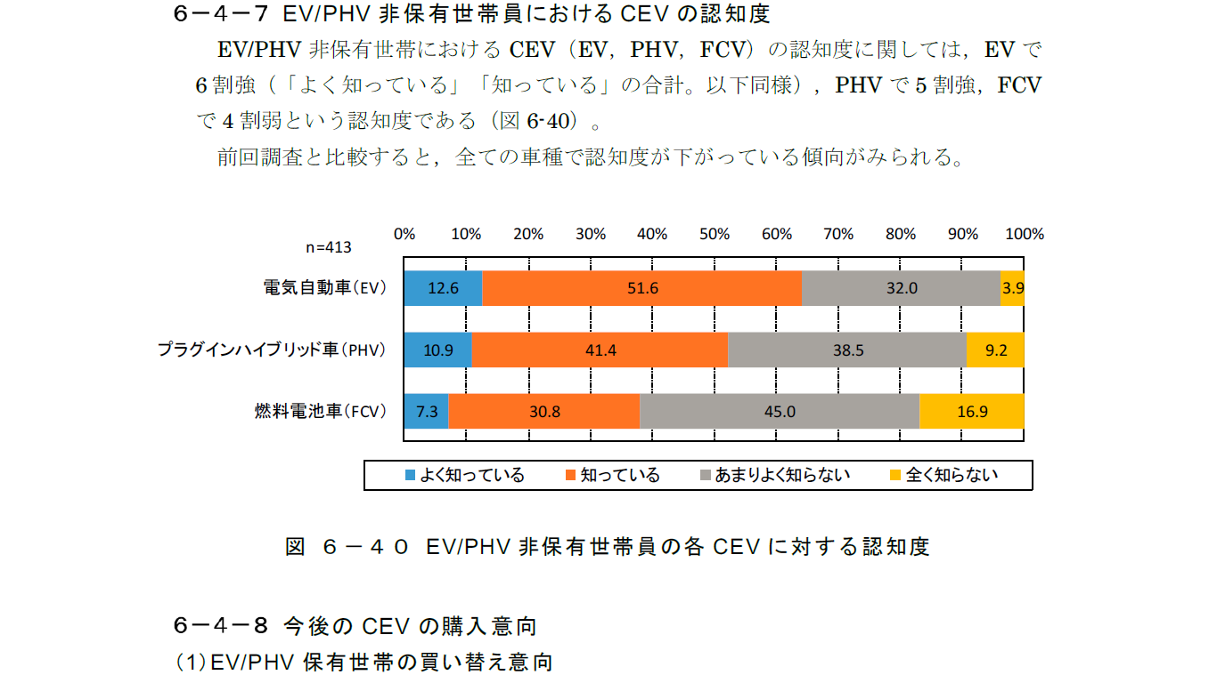
１. 大阪府における状況
ゼロエミッション車の普及に向けた課題
・導入コストの低減 ・充電・水素インフラの整備 ・認知度の向上
・車種の拡充 ・電池性能の向上（充電時間の短縮、航続距離の延長、重量等） など
ZEVを購入または検討したいと思う条件
EV購入者がEVで満足していること
購入価格が安くなる
43.9
環境に優しい
★4.0
自宅で容易に充電が可能となる
34.9
自宅で充電できる
★3.7
充電・燃料補給施設の設置数が増加する
31.1
充電スポット数が充実している
★3.4
走行可能距離が長くなる
30.4
一充電当たり走行距離が十分である
★3.0
充電・燃料補給にかかる時間が短くなる
28.1
購入費は高いが電気代が安く、トータルコストが安い
★3.7
維持費（燃料費、税金）が更に安くなる
27.3
購入補助金がありお買い得感があった
★3.6
購入したい車種（軽・小型・普通など）が
発売される
17.5
エコカー減税でお買い得感があった
★3.7
購入したいデザイン・色が発売される
10.4
走行性能が高い（加速・高速走行・乗り心地等）
★3.9
加速などの走行性能が更によくなる
6.7
音が静か
★4.2
その他
15.9
スタイルやインテリア、居住性などが魅力的
★3.3
ガソリン車が好きだから購入しない
5.7
災害時の非常用電源になる
★3.3
わからない
18.7
家庭用の蓄電池として活用でき、省エネにつながる
★3.3
<M.T.=270.7>
他車とは異なるEVに乗ることに喜びを感じる
★3.5
※ZEVの購入を「検討したことはない」及び検討の結果、「購入しなかった」と答えた人（n＝1,858）にZEVを購入または検討したいと思う条件について聞いたもの。
（出所）東京都「ゼロエミッション東京の実現に向けた自動車利用に関する世論調査」（2018年11月実施）
非常に満足
（★５）
満足
（★４）
普通
（★３）
不満
（★２）
非常に
不満
（★１）
EV/PHV 非保有世帯におけるZEVの認知度
EV
←↑（出所）一般社団法人次世代自動車振興センター
「2019年度クリーンエネルギー自動車普及に関する調査報告書」（2020年３月）
PHV
FCV
よく知っている
知っている
あまりよく知らない
全く知らない

Slide 11





２. 世界における状況と動向
世界の主な動向
・欧州の一部の国やカリフォルニア州などではガソリン車の販売の禁止が相次いで打ち出されている。
イギリス | ・2030年にガソリン及びディーゼル車（乗用車及びバン）の新車販売を禁止（2020年11月表明） ※2035年までは、相当な距離をゼロエミッションで走行可能な車（例えばPHV、HV）は販売可能
フランス | ・2040年にガソリン及びディーゼル車の新車販売を禁止（2017年7月表明）
中国 | ・2035年をめどにガソリンエンジン車（乗用車）の新車販売をすべて環境対応車（HV以上）、 そのうち50％を新エネルギー車（EV及びPHV）（2020年10月表明）
カリフォルニア州（米国） | ・2035年までにガソリン車（乗用車及びトラック）（HVを含む）の新車販売を禁止（2020年9月表明） ※2045年からは、中・大型のガソリントラックは州内で走行不可
ケベック州 （カナダ） | ・2035年までにガソリン車（乗用車）の新車販売を禁止（2020年11月表明）
欧州のCO₂排出規制
乗用車からの排出CO₂について2021年の目標値を平均95g/kmとする規制を実施。
今後、2025年に2021年比15％減、2030年に同37.5％減と段階的に引き上げる。
（出所）日本経済新聞の記事等を基に大阪府まとめ

Slide 12
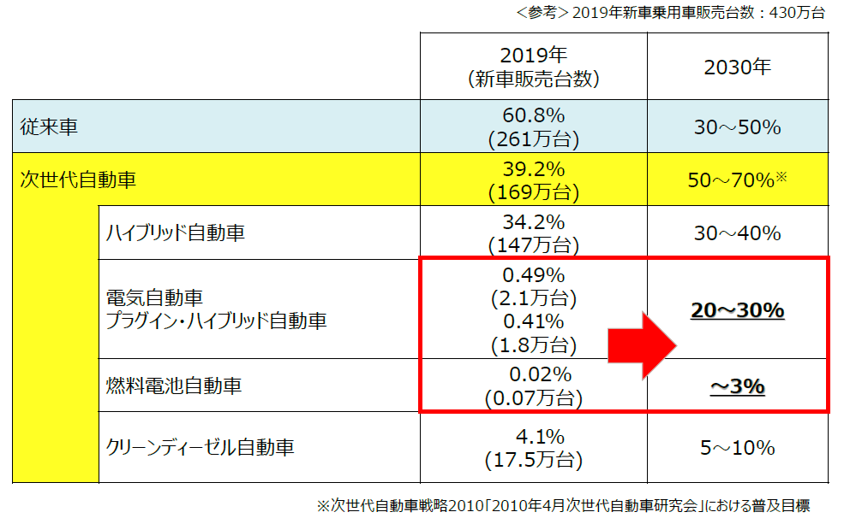
３. 国内における状況と動向
国内の主な動向
政府 | 〇 2020年10月26日に、菅内閣総理大臣が、所信表明演説の中で「2050年までに、温室効果ガスの排出を全体としてゼロにする、すなわち2050年カーボンニュートラル、脱炭素社会の実現をめざす」と宣言 〇 2020年12月25日に、経済産業省が「2050年カーボンニュートラルに伴うグリーン成長戦略」を策定 ・遅くとも2030年代半ばまでに、乗用車新車販売で電動車100％を実現 ・商用車についても、乗用車に準じて2021年夏までに検討 〇 2021年1月18日に、菅内閣総理大臣が、 施政方針演説の中で「2035年までに、新車販売で電動車100%を実現する」と宣言
東京都 | 〇 2020年12月8日に、小池知事が、都議会で「2030年までに都内で新車販売される乗用車を100%非ガソリン化」と宣言
国の次世代自動車の普及目標と現状
・国は、2010年に策定した「次世代自動車戦略」において、2030年までに乗用車の新車販売に占める次世代自動車の割合を５割～７割にするとの目標を掲げている。

Slide 13
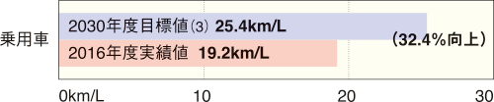
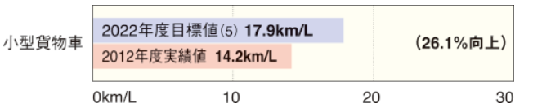
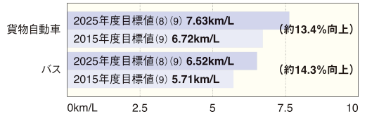
３. 国内における状況と動向
トップランナー制度による燃費規制
・エネルギーの使用の合理化等に関する法律（省エネ法）のトップランナー制度において、乗用車、小型貨物車、重量車毎に、燃費基準を設定。
【小型貨物車（車両総重量3.5トン以下）】
【乗用車】
・2022年度燃費基準⁽⁴⁾は、
2012年度実績値と比べて、26.1%向上。
・乗用車の2030年度燃費基準⁽²⁾は、
企業別平均燃費で25.4km/Lと、2016年度実績値と比べて、32.4％向上。
・2030年度燃費基準から、EVとPHVも規制対象に。
・基準を達成するためには、電動化が不可欠。
・EVやPHVは、電力発電など上流工程まで遡ったWell-to-Wheelベースでエネルギー消費効率を算定。
注：（4）C08モードによる燃費値。
（5）車両重量区分ごとの出荷台数比率が実績値の年度と同じであると仮定した場合の試算値。 資料：経済産業省、国土交通省
【重量車（車両総重量3.5トン超）】
・2025年度燃費基準⁽⁸⁾は、
2015年度燃費基準と比べて、貨物自動車は約13.4%、
バスは約14.3%向上。
注：（2）WLTCモードによる燃費値。
（3）車両重量区分ごとの出荷台数比率が実績値の年度と同じであると仮定した場合の試算値。
資料：経済産業省、国土交通省
注：（8）現行（2015年度）目標値は従来の測定方法による燃費値、新（2025年度）目標値は新たな測定方法による基準値。
（9）それぞれの目標値は出荷台数比率が、2014年度と同じと仮定して試算。
資料：経済産業省、国土交通省
（出所）一般社団法人日本自動車工業会HP等

Slide 14
４. 自治体における制度
販売事業者による取組促進
新車販売実績報告制度
・京都市（地球温暖化対策条例第25条第３項）
自動車販売事業者は、毎年度、別に定めるところにより、温室効果ガスを排出しない新車又は温室効果ガスの排出の量が相当程度少ない新車の販売の実績を記載した報告書を市長に提出しなければならない。
新車販売時における環境情報の説明
・東京都（都民の健康と安全を確保する環境に関する条例第47条）
自動車販売者は、特定自動車の運行に係る義務、低公害・低燃費車の使用に係る義務その他この章に規定する義務の遵守に関し必要な事項及びその販売する新車の排出ガスの量、騒音の大きさ、燃費性能その他規則で定める事項（以下「環境情報」という。）を記載した書面等を、その販売事務所に備え置くとともに、新車を購入しようとする者に対してその書面を交付し、当該新車の環境情報について説明を行わなければならない。
※北海道、群馬県、埼玉県、千葉県、神奈川県、長野県、静岡県、愛知県、三重県、京都府、鳥取県、岡山県、広島県及び徳島県にも同様の制度あり
※栃木県、山梨県、和歌山県、香川県、熊本県及び鹿児島県は、「努力義務」として規定。
※上記のうち、北海道、埼玉県、千葉県、長野県、静岡県及び愛知県は、知事が販売状況等の報告を求めることができると規定。

Slide 15
４. 自治体における制度
販売事業者による取組促進（つづき）
自動車環境情報説明推進員制度
・香川県（生活環境の保全に関する条例第105条第２項）
自動車販売事業者のうち規則で定めるものは、規則で定めるところにより、前項の規定による説明を行うことを推進する者（以下「自動車環境情報説明推進員」という。）を選任し、知事に届け出なければならない。
※規則で定めるもの＝前年度に販売した自動車の台数の合計が100台以上である者（施行規則第73条）
・京都府（地球温暖化対策条例第38条第２項）
規則で定める自動車販売事業者は、規則で定めるところにより、その販売員が新車に係る自動車環境情報について適切に説明することを推進する者を選任し、その氏名その他必要な事項を知事に届け出なければならない。
※規則で定める自動車販売事業者＝前年度に新車を100 台以上販売した者（施行規則第42条）
駐車場の設置者（管理者）による取組促進
駐車場における充電設備の整備等
・京都府（電気自動車等の普及の促進に関する条例第９条）
不特定かつ多数の者が利用する駐車場を設置する事業者は、当該駐車場における充電設備の整備、電気自動車等を優先的に駐車するための区画の設置その他の電気自動車等の普及の促進に関する取組を推進するよう努めるものとする。
・神奈川県（地球温暖化対策推進条例第45条第３項）
県及び自動車駐車場を設置し、又は管理する者その他の規則で定める者は、電気自動車（専ら電気を動力源とする自動車をいう。）その他の温室効果ガスの排出の量がより少ない自動車等の普及及び当該自動車等を利用しやすい環境の整備に努めなければならない。
※京都市は、地球温暖化対策条例の改正により、駐車施設における電気自動車等の充電設備の設置の努力義務を追加（令和３年４月１日から施行 ）。

Slide 16
４. 自治体における制度
製造、販売、リース事業者による取組促進
温室効果ガス排出量が少ない自動車等の開発、製造、販売又は貸し渡しの推進
・神奈川県（地球温暖化対策推進条例第45条第１項）
自動車等を製造し、販売し、又は有償で貸し渡す事業者は、温室効果ガスの排出の量がより少ない自動車等の開発、製造、販売又は貸し渡しを行うよう努めなければならない。
購入事業者による取組促進
温室効果ガスを排出しない新車等の導入
・京都市（地球温暖化対策条例第23条第１項及び第２項）
特定事業者は、その事業の用に供するため、過去に道路運送車両法第５８条第１項に規定する自動車検査証の交付を受けたことがない自動車で別に定めるもの（以下「新車」という。）の購入等をしようとするときは、別に定める期間に購入等をする新車のうち次に掲げる自動車に該当するものの台数の当該期間に購入等をする新車の合計台数に対する割合が別に定める割合以上となるようにしなければならない。
(1)温室効果ガスを排出しない別に定める自動車
(2)温室効果ガスの排出の量が相当程度少ない別に定める自動車
２ 特定事業者は、新車の購入等をしたときは、別に定めるところにより、次に掲げる事項を記載した報告書を市長に提出しなければならない。
購入等をした新車の合計台数
(2) 購入等をした前項各号に掲げる自動車に該当する新車の台数
(3) その他市長が必要と認める事項

Slide 17
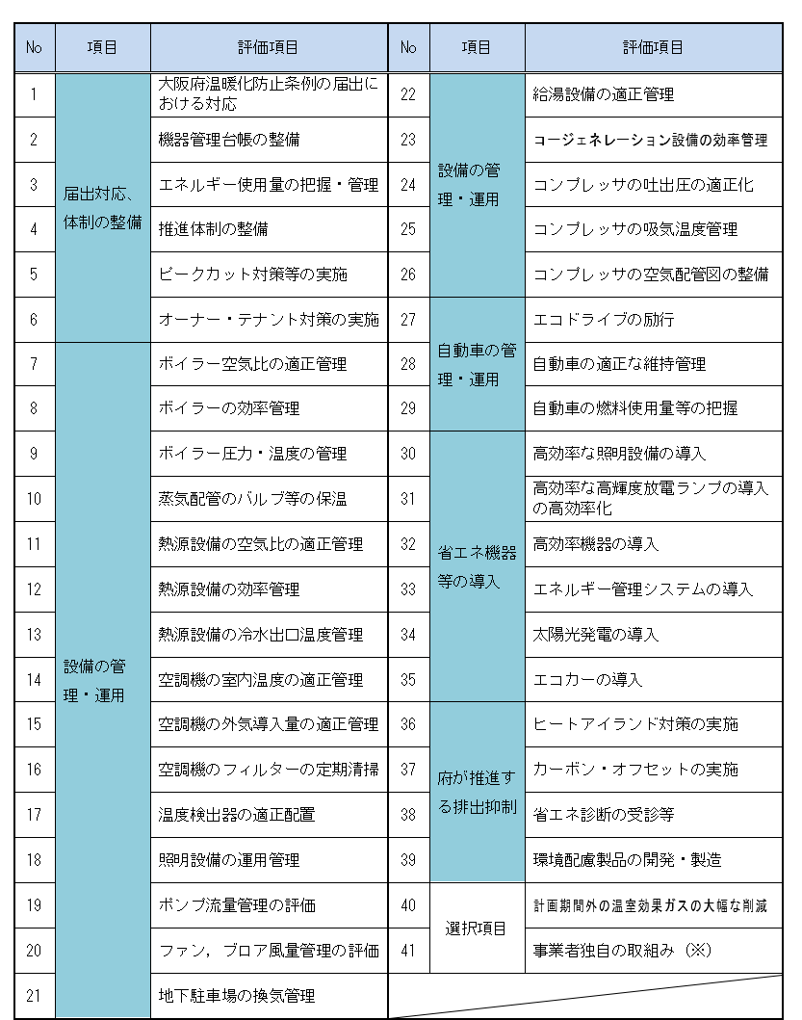
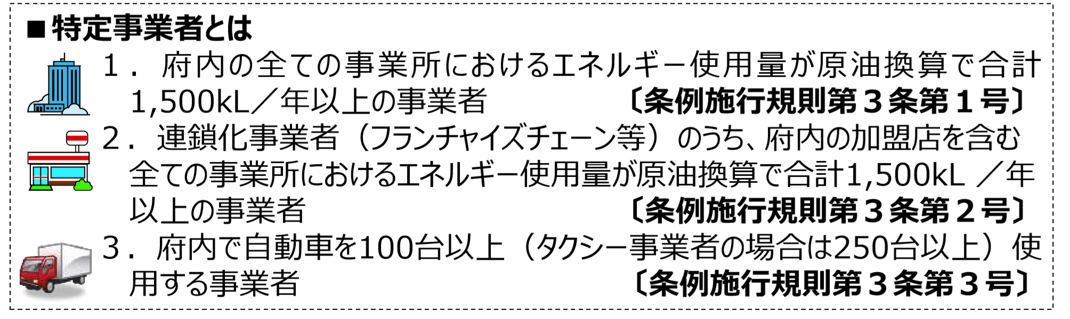
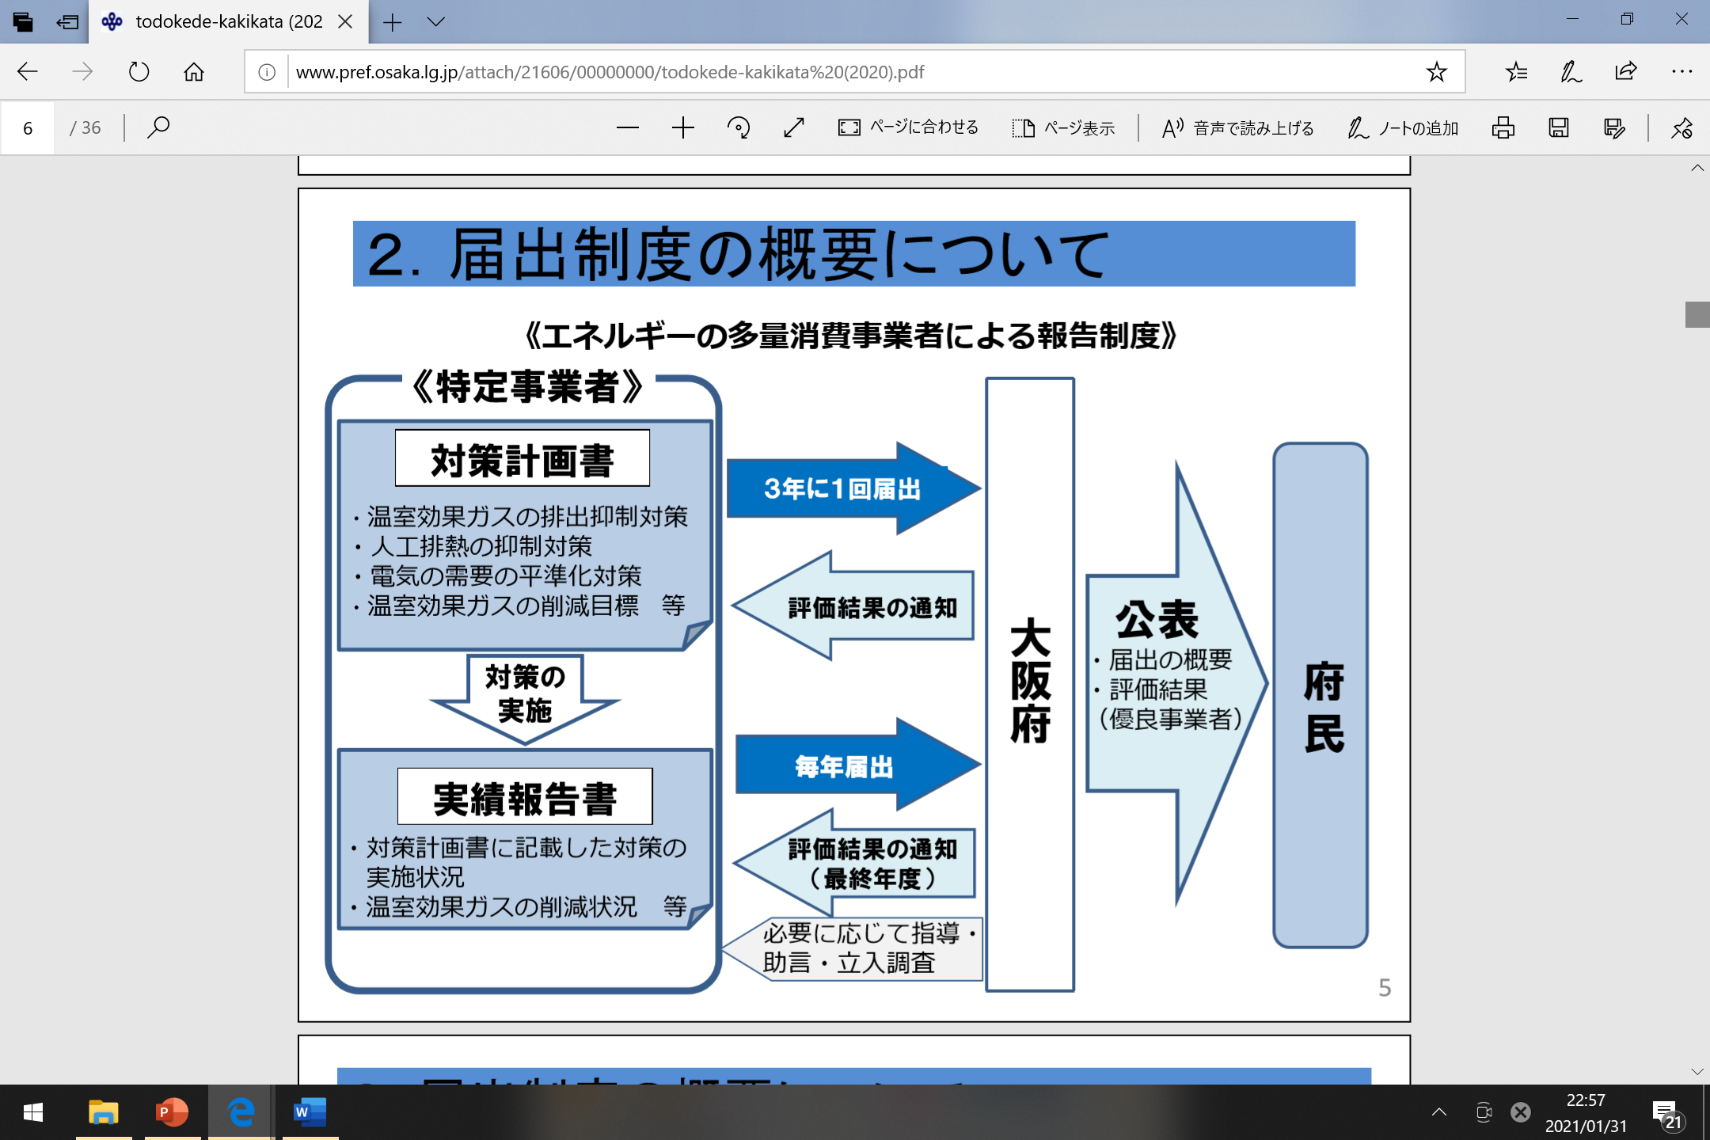
４. 自治体における制度
大阪府温暖化の防止等に関する条例による
《エネルギーの多量消費事業者による報告・評価制度》
対象：エネルギーを多量に使用する事業者等 〔特定事業者〕
重点対策一覧
報告制度：
評価制度：
特定事業者から提出された対策計画書や実績報告書を、大阪府が評価し、通知するとともに、評価結果が優良である事業者については公表。
⇒ 重点対策の実施率及び温室効果ガスの排出に関する削減率に基づき表彰 《おおさかストップ温暖化賞》

Slide 18

５. 部会での検討事項及びスケジュール案
■検討事項（案）
・2050年二酸化炭素排出量実質ゼロをめざし、2030年に向けて、ゼロエミッション車を中心とする電動車を普及促進するために、どのような施策・制度を構築するべきか。
■スケジュール（案）
温暖化対策部会
2021年1月21日
2月12日 第１回 現状と課題
3月下旬頃 第２回 論点整理
4月～6月頃 第３回 制度の方向性
7月～9月頃 第４回 答申素案作成
10月頃 第５回 答申案作成
諮問
大阪府
環境審議会
報告
答申
大阪府
2021年11月頃
答申等を踏まえ、必要なものについて条例化
（2021年度中）

